Slide 1
Ψηφιακή Επεξεργασία Σήματος
Διαλεξη 14^{η}
Μετασχηματισμός Ζ
Ιδιότητες & Ζεύγη
Πεδίο Σύγκλισης

Slide 2
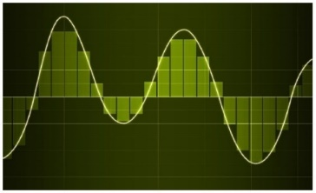
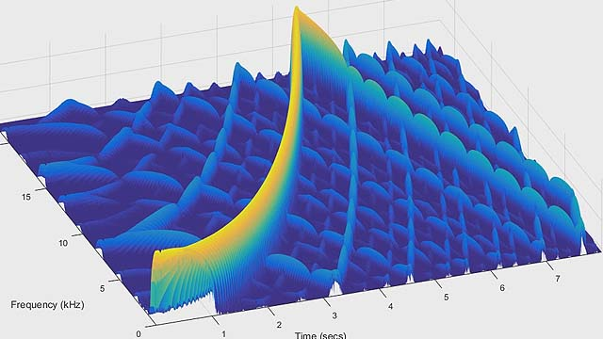
Τι περιέχει το ΗΥ370?
1^{ο} Κομμάτι
2^{ο} Κομμάτι
Βασικά Σήματα
Συστήματα και Ιδιότητες
Εξισώσεις Διαφορών ως συστήματα
Μετασχηματισμός Fourier
Συστήματα στο χώρο του Fourier
Μετασχηματισμός Z
Συστήματα στο χώρο του Z
Δομές Συστημάτων
Σχεδίαση Ψηφιακών Φίλτρων
Φασματική Ανάλυση

Slide 3
Ψηφιακή Επεξεργασία Σήματος
Μετασχηματισμός Ζ (επανάληψη)
$$X\left(z\right)=\sum_{n=−∞}^{+∞}{x\left[n\right]z^{−n}}$$
Πεδίο Σύγκλισης: περιοχή του μιγαδικού επιπέδου όπου ο μετασχ. Ζ συγκλίνει
Ζεύγη:
Σήμα στο χρόνο | Μετασχηματισμός Ζ
$$a^{n}u[n]$$ | $$\frac{1}{1−az^{−1}}, \left|z\right|>|a|$$
$$−a^{n}u[−n−1]$$ | $$\frac{1}{1−az^{−1}}, \left|z\right|<|a|$$
$$δ[n]$$ | $$1, ∀z$$
$$δ\left[n−n_{0}\right], n_{0}>0$$ | $$z^{−n_{0}}, \left|z\right|>0$$
$$δ\left[n−n_{0}\right], n_{0}<0$$ | $$z^{−n_{0}}, \left|z\right|<∞$$

Slide 4
Ψηφιακή Επεξεργασία Σήματος
Σύνδεση με το Μετασχηματισμό Fourier (επανάληψη)
Είναι προφανές πως αν $z=e^{jω}$, τότε
$${\left.X\left(z\right)\right|}_{z=e^{jω}}=X\left(e^{jω}\right)=\sum_{n=−∞}^{+∞}{x\left[n\right]e^{−jωn}}=F\left\{x\left[n\right]\right\}$$
Εκτιμούμε το μετασχ. Ζ επάνω στο μοναδιαίο κύκλο
Επιτρέπεται μόνον όταν ο τελευταίος εμπεριέχεται στο πεδίο σύγκλισης του μετασχηματισμού Ζ!
Αντιπαράδειγμα: $x\left[n\right]=u[n]$
$$X\left(e^{jω}\right)=πδ\left(ω\right)+\frac{1}{1−e^{−jω}}, X\left(z\right)=\frac{1}{1−z^{−1}}, \left|z\right|>1$$

Slide 5
Ψηφιακή Επεξεργασία Σήματος
Σύνδεση με το Μετασχηματισμό Fourier

Slide 6
Ψηφιακή Επεξεργασία Σήματος
Σύνδεση με το Μετασχηματισμό Fourier
Παράδειγμα:
Βρείτε το μετασχ. Z του σήματος $x\left[n\right]=u[n]$

Slide 7
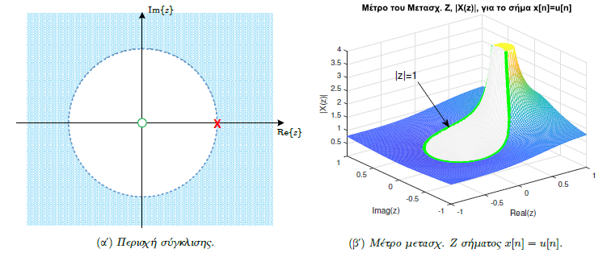
Ψηφιακή Επεξεργασία Σήματος
Σύνδεση με το Μετασχηματισμό Fourier
Παράδειγμα:

Slide 8
Ψηφιακή Επεξεργασία Σήματος
Σύνδεση με το Μετασχηματισμό Fourier
Παράδειγμα:
Μελετήστε τι συμβαίνει στο σήμα
$$x\left[n\right]=\left\{\begin{aligned}\frac{1}{Μ_{2}+1}, 0≤n≤M_{2} \\ 0, \text{αλλού}\end{aligned}\right.$$

Slide 9
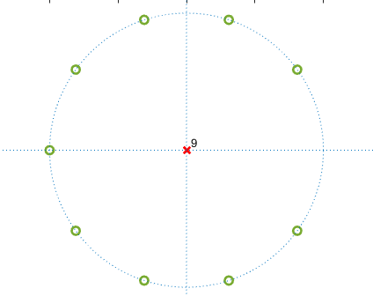
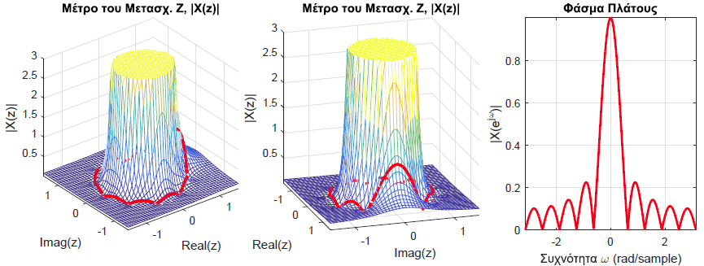
Ψηφιακή Επεξεργασία Σήματος
Σύνδεση με το Μετασχηματισμό Fourier
Παράδειγμα:
$$M_{2}=9$$

Slide 10
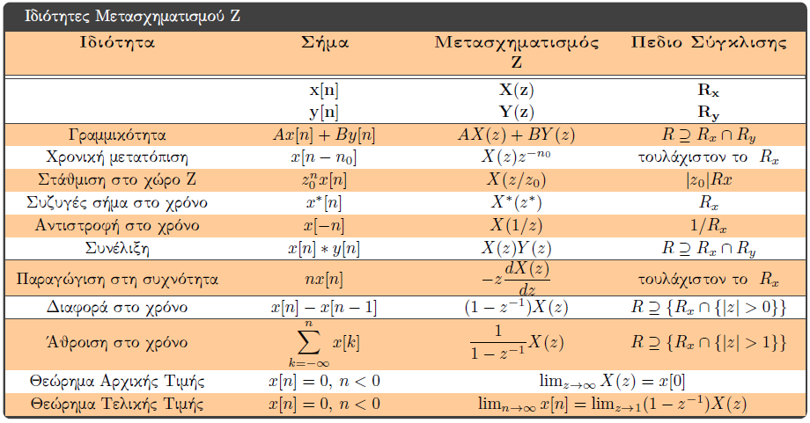
Ψηφιακή Επεξεργασία Σήματος
Ιδιότητες Μετασχ. Ζ

Slide 11
Ψηφιακή Επεξεργασία Σήματος
Ιδιότητες Μετασχ. Ζ
Γραμμικότητα: Βρείτε τον μετασχ. Ζ του σήματος
$$W\left(z\right)=X\left(z\right)+Y\left(z\right)$$
με
$$X\left(z\right)=\frac{\frac{3}{2}}{1−\frac{1}{2}z^{−1}}, \left|z\right|>\frac{1}{2}, Y\left(z\right)=−\frac{\frac{1}{2}}{\left(1−\frac{1}{2}z^{−1}\right)\left(1−\frac{1}{3}z^{−1}\right)}, \left|z\right|>1/2$$

Slide 12
Ψηφιακή Επεξεργασία Σήματος
Ιδιότητες Μετασχ. Ζ
Μετατόπιση στο χρόνο: Έστω το σήμα $x\left[n\right]={\left(\frac{1}{3}\right)}^{n}u\left[n+2\right]$. Υπολογίστε το Μετασχ. Ζ του.

Slide 13
Ψηφιακή Επεξεργασία Σήματος
Ιδιότητες Μετασχ. Ζ
Συζυγία στο χρόνο: Έστω ένα σήμα $x\left[n\right]∈ℜ$ με ρητό μετασχ. Ζ που έχει
Ακριβώς δυο πόλους, με τον έναν στη θέση $z=\exp\left(−\frac{jπ}{8}\right)$
Ακριβώς δυο μηδενικά, με το ένα στη θέση $z=\sqrt{2}\exp\left(\frac{jπ}{4}\right)$
Βρείτε μια μορφή για το $X(z)$

Slide 14
Ψηφιακή Επεξεργασία Σήματος
Ιδιότητες Μετασχ. Ζ
Συνέλιξη στο χρόνο: Έστω τα σήματα $x\left[n\right]={\left(2\right)}^{n}u\left[n\right], y\left[n\right]={\left(−\frac{1}{4}\right)}^{n}u[n]$. Βρείτε τη συνέλιξή τους

Slide 15
Ψηφιακή Επεξεργασία Σήματος
Ιδιότητες Μετασχ. Ζ
Ένα πολύ σημαντικό συμπέρασμα που προκύπτει από τις ιδιότητες του Μετ. Ζ είναι:
Θα θυμάστε παρόμοια διαδικασία από τον DTFT
Μόνο που τώρα καλύπτουμε μεγαλύτερη «γκάμα» σημάτων ☺
Ξανά, αυτή η διαδικασία θα έχει πολύ μεγάλη χρησιμότητα στη μελέτη των συστημάτων που θα ακολουθήσει
$$x\left[n\right]$$
*
$$y\left[n\right]$$
=
$$c\left[n\right]$$
$$Z$$
$$Ζ$$
$$Z$$
.
$$X(z)$$
$$Y(z)$$
=
$$C(z)$$

Slide 16
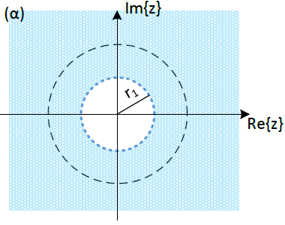
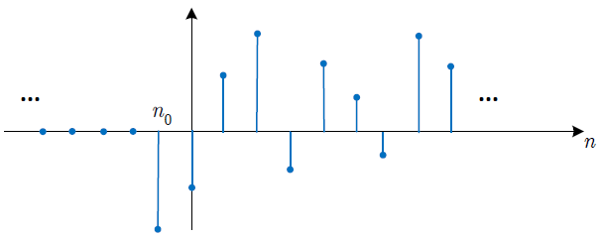
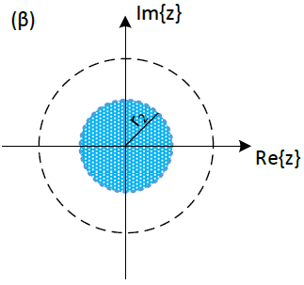
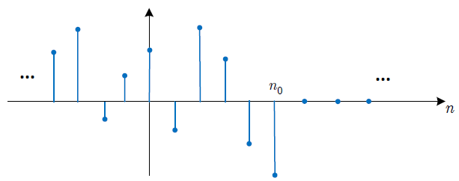
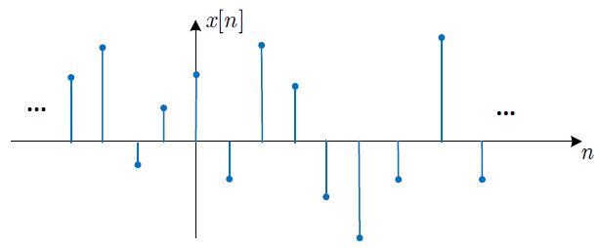
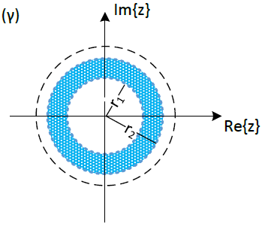
Ψηφιακή Επεξεργασία Σήματος
Κατηγορίες σημάτων και Περιοχή Σύγκλισης
$$x\left[n\right]=0, n<n_{0}$$
Δεξιόπλευρο → Εξωστρεφές ROC
$$x\left[n\right]=0, n>n_{0}$$
Αριστερόπλευρο → Εσωστρεφές ROC
Αμφίπλευρο → Δακτυλιοειδές ROC

Slide 17
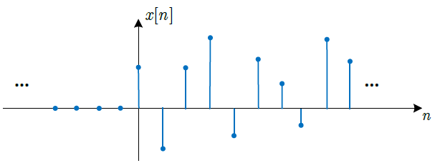
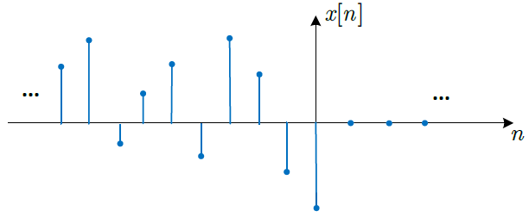
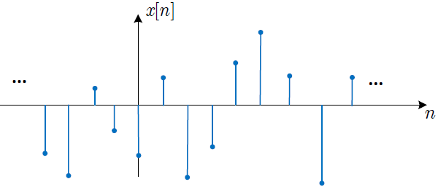
Ψηφιακή Επεξεργασία Σήματος
Κατηγορίες σημάτων και Περιοχή Σύγκλισης
$$x\left[n\right]=0, n<0$$
Αιτιατό → Εξωστρεφές ROC
$$x\left[n\right]=0, n>0$$
Αντι-αιτιατό → Εσωστρεφές ROC
Μη αιτιατό → Δακτυλιοειδές ROC

Slide 18
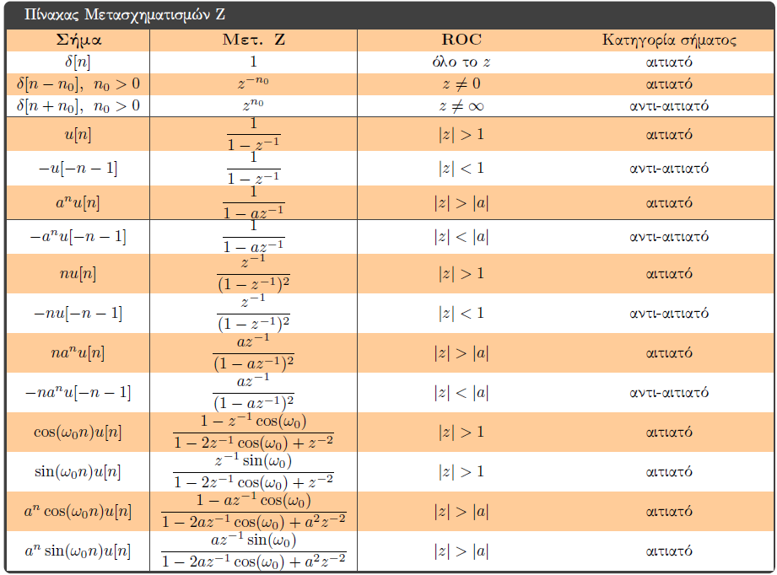
Ψηφιακή Επεξεργασία Σήματος
Ζεύγη Μετασχηματισμών Ζ
πεπερασμένης διάρκειας
πεπερασμένης διάρκειας
πεπερασμένης διάρκειας

Slide 19
Ψηφιακή Επεξεργασία Σήματος
Ιδιότητες Πεδίου Σύγκλισης (ROC)
Το ROC μπορεί να είναι α) ένας δακτύλιος, β) μια περιοχή εκτός ενός κυκλικού δίσκου, γ) ένας κυκλικός δίσκος, (δ) όλο το μιγαδικό επίπεδο εκτός ίσως των $\left|z\right|=0$ ή $\left|z\right|=∞$
Το ROC δεν πρέπει να περιέχει πόλους!
Το ROC πρέπει να είναι μια συνεκτική περιοχή του μιγαδικού επιπέδου.
Αν το σήμα έχει πεπερασμένη διάρκεια στο χρόνο, τότε το ROC περιλαμβάνει όλο το μιγαδικό επίπεδο, πλην ίσως των σημείων $z=0$ ή $z=∞$
Αν το σήμα είναι δεξιόπλευρο, τότε το ROC του είναι εξωστρεφές, δηλ. της μορφής $\left|z\right|>\max\left|p_{k}\right|$, με $p_{k}$ τους πόλους του σήματος
Το $z=∞$ δεν περιλαμβάνεται στο πεδίο σύγκλισης αν το σήμα δεν είναι αιτιατό
Το $z=∞$ περιλαμβάνεται στο πεδίο σύγκλισης αν το σήμα είναι αιτιατό
Αν το σήμα είναι αριστερόπλευρο, τότε το ROC του είναι εσωστρεφές, δηλ. της μορφής $\left|z\right|<\min\left|p_{k}\right|$, με $p_{k}$ τους πόλους του σήματος
Το $z=0$ δεν περιλαμβάνεται στο πεδίο σύγκλισης αν το σήμα δεν είναι αντι-αιτιατό
Το $z=0$ περιλαμβάνεται στο πεδίο σύγκλισης αν το σήμα είναι αντι-αιτιατό
Αν το σήμα είναι αμφίπλευρο, τότε το ROC του είναι ένας δακτύλιος, δηλ. της μορφής ${|p}_{i}|<\left|z\right|<|p_{j}|$, με $p_{i}$, $p_{j}$ δυο πόλους του σήματος με $\left|p_{i}\right|<|p_{j}|$
Πρέπει ασφαλώς να ικανοποιείται η ιδιότητα 2.

Slide 20
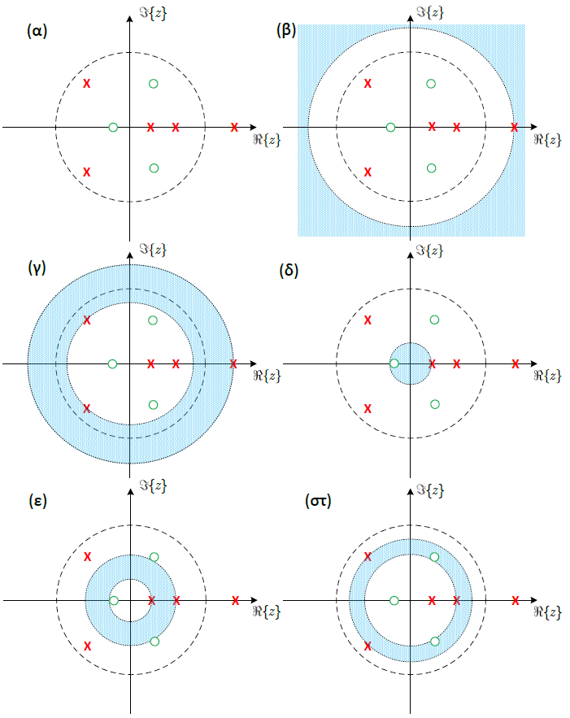
Ψηφιακή Επεξεργασία Σήματος
Ιδιότητες Πεδίου Σύγκλισης (ROC)

Slide 21
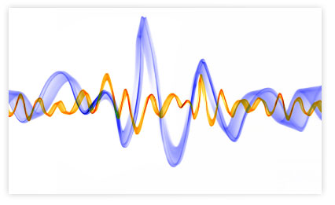
Ψηφιακή Επεξεργασία Σήματος
ΤΕΛΟΣ ΔΙΑΛΕΞΗΣ

